Slide 1












Slide 2
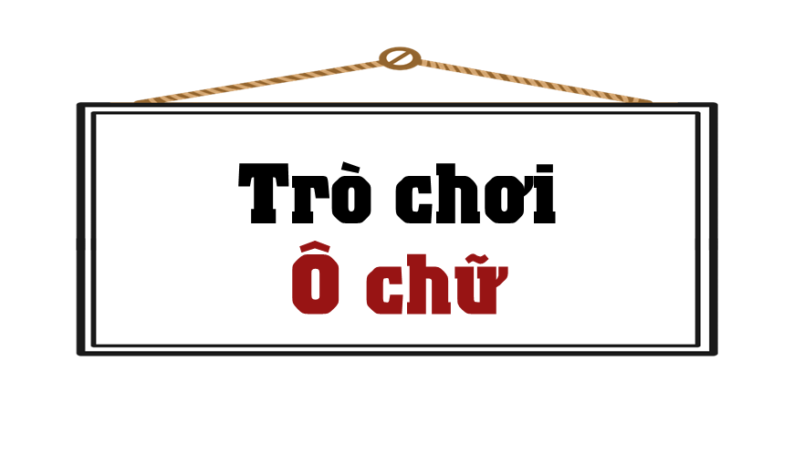
T | R | A | N | G | T | H | A | I
H | Ă | T | L | O | N | G | N | K
A | N | C | O | K | H | I | T | T
S | Ư | B | I | Ê | N | Đ | Ô | I
Tìm ra các từ có nghĩa trong bảng.
Ai có câu trả lời đúng và nhanh nhất sẽ được thưởng.
5 từ khóa: sự biến đổi, trạng thái, rắn, lỏng, khí.

Slide 3





Notes:
Sự biến đổi trạng thái của chất là gì? Chúng ta sẽ cùng tìm hiểu ở Bài 4 – Đặc điểm của chất ở trạng thái rắn, lỏng, khí. Sự biến đổi trạng thái của chất – Tiết 2.

Slide 4


Slide 5





Hoạt động 1:
Tìm hiểu sự biến đổi trạng thái của nến

Slide 6

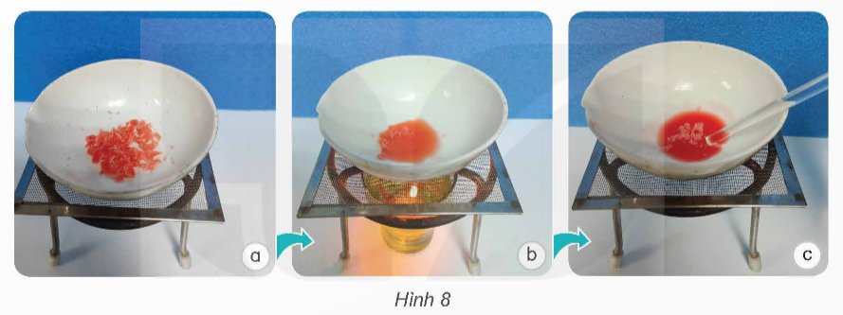
Thí nghiệm tìm hiểu sự biến đổi trạng thái (sự chuyển thể) của nến.
Chuẩn bị: nến vụn, 1 bát sứ chịu nhiệt, 1 đũa thuỷ tinh, 1 kiềng sắt, 1 lưới tản nhiệt, 1 cốc nến, 1 bật lửa.
Tiến hành:
- Cho một ít nến vụn vào bát sứ và đặt bát lên kiềng sắt có lưới tản nhiệt (hình 8a).
- Đốt nến và đun nóng bát sứ đến khi nến trong bát chảy lỏng (hình 8b).
- Tắt nến, để nguội bát sứ và dùng đũa thuỷ tinh đẩy nhẹ lớp nến trong bát (hình 8c).
Quan sát và nhận xét sự biến đổi trạng thái của nến vụn dưới tác dụng của nhiệt.

Slide 7
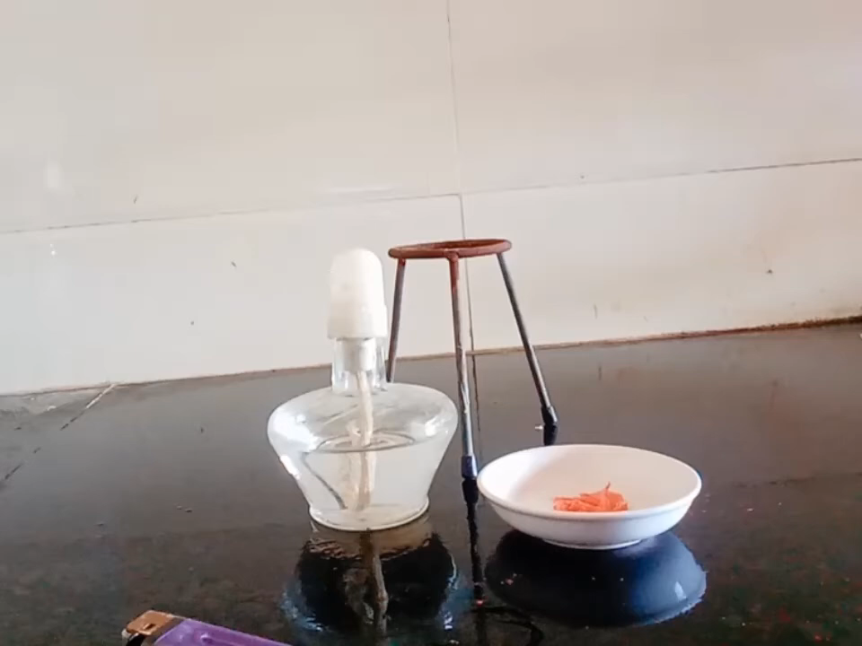

Slide 8
Hoàn thành Phiếu bài tập
Cách tiến hành | Hiện tượng | Kết quả

Slide 9
Cách tiến hành | Hiện tượng | Kết quả
Cho một ít nến vụn vào bát sứ và đặt bát lên kiềng sắt có lưới tản nhiệt.
Không có gì thay đổi
Nến vẫn ở trạng thái rắn.
Đốt nến và đun nóng bát sứ đến khi nến trong bát chảy lỏng
Khi bị đun nóng, nến bắt đầu chảy ra.
Nến chuyển từ trạng thái rắn sang trạng thái lỏng.
Bát sứ và nến trong bát nguội dần, nến bắt đầu đông lại
Tắt nến, để nguội bát sứ và dùng đũa thuỷ tinh đẩy nhẹ lớp nến trong bát
Nến từ trạng thái lỏng chuyển về trạng thái nóng.

Slide 10


Kết luận
Nến chuyến từ trạng thái rắn sang trạng thái lỏng khi có nhiệt độ phù hợp.

Slide 11
Hoạt động 2: Tìm hiểu sự biến đổi trạng thái của cồn

Slide 12

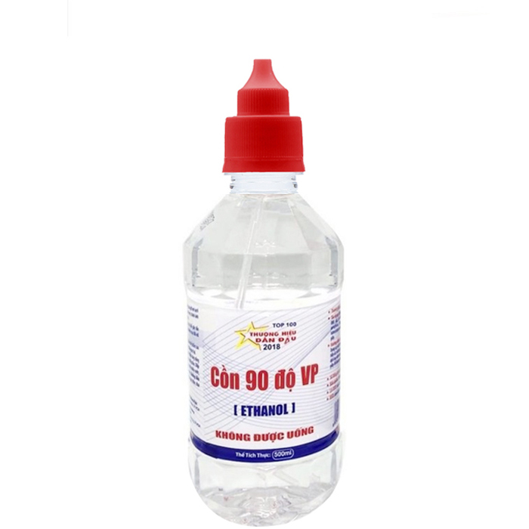
Đọc thông tin và mô tả sự biến đổi trạng thái của cồn trong quá trình sử dụng.
Cồn chuyển từ trạng thái lỏng sang trạng thái khí trong quá trình sử dụng vì cồn là chất dễ bay hơi.

Slide 13
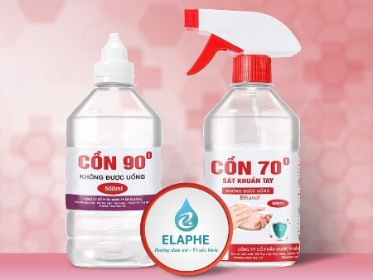
Tùy thuộc vào mỗi loại cồn sẽ có tên gọi khác nhau như cồn 70 độ, cồn 90 độ,... Số 70 hoặc 90 chính là tượng trưng cho nồng độ có ở cồn.

Slide 14

Cồn chỉ sử dụng rửa các vết thương không hở để ngăn ngừa vi khuẩn xâm nhập vào da, không nên tiếp xúc trực tiếp các vết thương hở hoặc vết bỏng nặng với cồn vì chúng sẽ khiến tình trạng vết thương nặng thêm.

Slide 15
Hoạt động 3: Nêu ví dụ về sự biến đổi trạng thái của chất trong đời sống hằng ngày

Slide 16

Nêu ví dụ về sự biến đổi trạng thái của chất trong đời sống hằng ngày.

Slide 17
Trạng thái khí chuyển sang lỏng | Trạng thái lỏng chuyển sang rắn | Trạng thái rắn chuyển sang lỏng
nước
cồn khô, nến, bơ, sô-cô-la, thủy tinh, sắt, đồng,... khi để ở nhiệt độ thường hoặc làm lạnh.
cồn khô, nến, bơ, sô-cô-la, thủy tinh, sắt, đồng,... khi bị đun nóng.

Slide 18
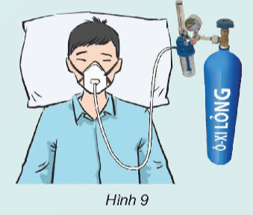
Em có biết
Ở nhiệt độ rất thấp, khí ô-xi chuyển thành dạng lỏng và được nạp vào bình chứa. Bình ô-xi này thường được dùng trong y tế để hỗ trợ bệnh nhân có vấn đề về hô hấp (hình 9). Khi sử dụng, ô-xi lỏng trong bình sẽ chuyển thành khí để bệnh nhân có thể hít thở.

Slide 19


Slide 20
1. Giải thích vì sao người ta sử dụng cồn là thành phần chính trong nước rửa tay khô?
Thành phần chính trong nước rửa tay khô là cồn (chiếm 60% đến 65%). Cồn là chất lỏng dễ bay hơi nên nhanh chóng chuyển từ trạng thái lỏng sang trạng thái khí giúp tay khô và sạch nhanh chóng

Slide 21
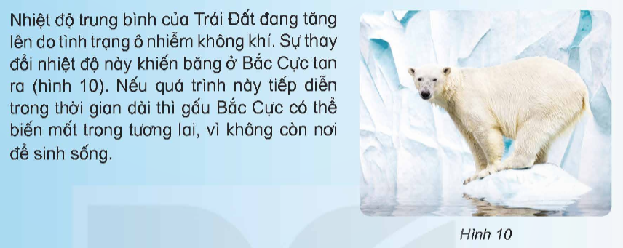
2. Đọc thông tin và giải thích vì sao trong tương lai gấu Bắc Cực có thể không còn nơi để sinh sống?

Slide 22
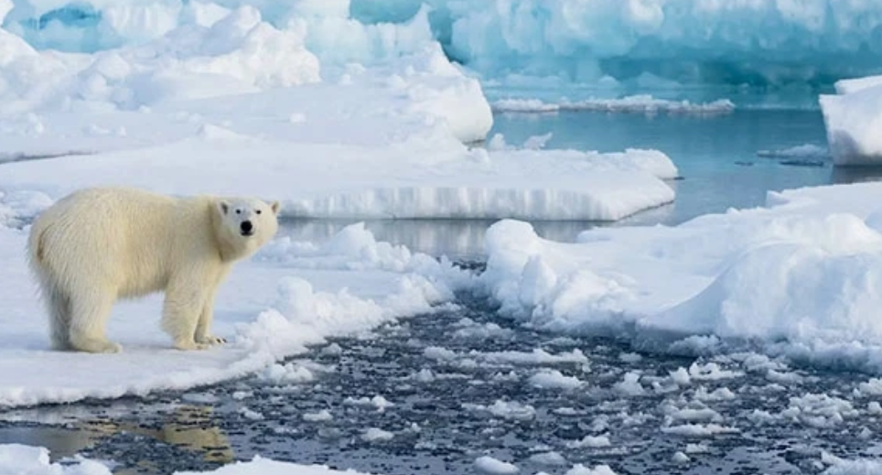
Khi môi trường ô nhiễm, nhiệt độ trung bình của Trái Đất tăng làm băng tan ra. Quá trình băng chuyển từ trạng thái rắn sang trạng thái lỏng làm môi trường sống của gấu Bắc Cực là băng dần biến mất.

Slide 23
Các chất có thể tồn tại ở trạng thái rắn, lỏng hoặc khí.
Chất ở trạng thái rắn thường có hình dạng xác định và chiếm khoảng không gian xác định.
Chất ở trạng thái lỏng không có hình dạng xác định và chiếm khoảng không gian xác định.
Em đã học
Chất ở trạng thái khí không có hình dạng xác định và chiếm khoảng không gian không xác định (chiếm toàn bộ không gian bên trong vật chứa).
Ở nhiệt độ phù hợp, chất có thể biến đổi từ trạng thái này sang trạng thái khác.

Slide 24


Tìm hiểu nội dung Bài 5, chuẩn bị dụng cụ TN cho bài học sau

Slide 25




